Slide 1
多媒体技术基础 Project 1

Slide 2
PJ内容
推荐使用MATLAB，
实现对一个余弦信号的均匀量化和μ律非均匀量化，
并将结果输出在图形界面上。

Slide 3
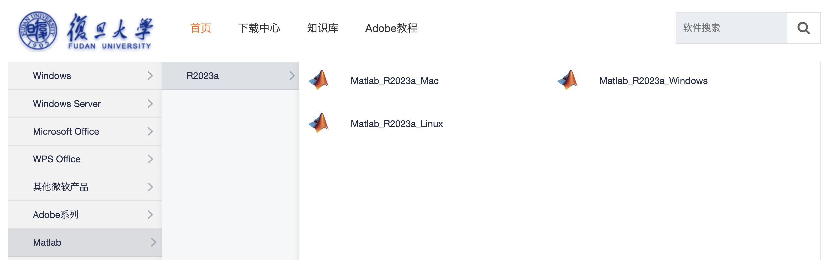
Matlab安装
安装： https://zb.fudan.edu.cn/product.html?id=219
使用的时候需要连接校园网

Slide 4
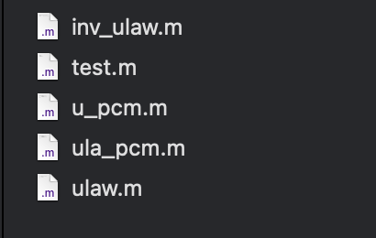
提示
src目录下已经给出模板，需要实现的地方有 % todo: 标记
test.m将产生输入并将输出图形化；
也可自行实现；
语言不仅限于matlab。

Slide 5
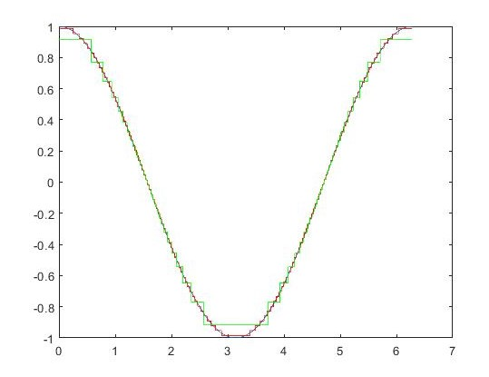
参考结果

Slide 6
提交内容
src代码
说明文档
  包括：1.对代码的简单说明；2.阐述使用非均匀量化的优点）
以[学号+姓名]命名打包zip，如：20202010001张三.zip

Slide 7
评分标准
1、均匀量化 20% （10%支持量化级数）
2、μ律非均匀量化 40% （10%支持量化级数，10%支持μ系数）
3、图像效果 15%
4、注释 10%
5、说明文档 15%

Slide 8
截止日期: 2023.10.19 23:59
如有问题请联系：
王君可 21110240026@m.fudan.edu.cn
田睿 21210240075@m.fudan.edu.cn

